Slide 1




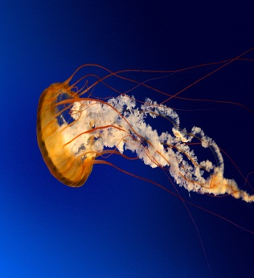


2014학년도 기계(또는 자동차)설계 프로젝트
전기자동차의 구조해석 및 성능향상에 관한 연구
홍길동 이소룡 이소룡 성춘향 변학도
지도교수 : 홍길동 교수님

